Slide 1
网络工程

Slide 2
《网络工程》课程简介
教学目标：在先修课《计算机网络原理》课程的基础上，从整体上把握计算机网络的设计方法、管理方法和网络设备的配置与使用，从而具备基本的网络实践能力。
总课时：32；实践课时：8
教材：《计算机网络工程（第2版）》，张卫 俞黎阳，清华大学出版社
Notes:
什么是网络？
什么是工程？
为什么要引入工程？
工程有什么特点？
网络工程 = 网络（协议） + 工程（规模）
引入工程的概念：分工 + 组织 + 流程 + 文档
时间、成本、质量的管控
工程AOV/AOE 网络
AOV网：用顶点表示活动，用弧表示活动之间的优先关系
AOE网：用有向边表示活动，用边上的权值表示活动的持续时间

Slide 3
《网络工程》课程内容
网络工程概述
网络工程基础技术
  局域网技术（以太网，无线局域网），网络接入技术，广域网技术，网络互连技术，网络服务技术，网络安全技术
网络工程的需求与规划
网络工程的设计与实现
网络工程的管理与维护
Notes:
工程的概念：从需求出发，生成实际的产品或系统。
工程的过程：分析——设计——实现/测试
以太网技术（局域网）： 各种速率的以太网，以太网交换技术，虚拟局域网，无线局域网
广域网接入技术：电话网和拨号接入，ISDN，xDSL，HFC & CABALE MODEM，光纤接入，无线接入
广域网技术：公共电话网PSTN，X.25公共数据网，数字数据网DDN，帧中继， ATM，SONET/SDH
网络互连技术：IP协议，路由器，第三层交换，虚拟专用网VPN
网络服务技术：网络操作系统，WWW，FTP，E-mail，DNS，DHCP，远程接入
网络需求与规划：网络建网原则（实用性、可靠性、成熟性、开放性、安全性、先进性），需求收集与分析，网络工程项目管理，工程监理
网络系统设计：网络选择，网络结构设计，站点设计，地址分配与聚合（ 命名数据网络：Named Data Networking, NDN），远程网接入，网络性能设计，网络冗余设计，网络安全性设计
网络管理和维护：网络系统的测试和验收，网络管理功能，简单网络管理协议SNMP，网络管理工具，网络故障分析和建设工具，网络系统的维护

Slide 4
《网络工程》实验内容
网络设备配置与综合组网
  使用Boson NetSim构建典型拓扑网络，包括若干交换机和路由器各自连接的小型局域网，每个局域网要求有若干PC机和至少一台交换机。根据网络需求设计拓扑，将设备连通，对交换机和路由器进行一些必要配置，然后进行连通性测试以及VLAN的构建与测试。
网络服务器配置
  WWW、FTP、E-mail、DNS、DHCP、Windows远程访问、VPN等服务的配置
网络管理客户端编程
  基于SNMP的网络管理客户端的编程

Slide 5
第一章 概述
1.1 网络工程与信息系统集成
1.2 网络工程的过程和要素
1.3 网络体系结构与协议（复习）

Slide 6
1.1 网络工程与信息系统集成
1.1.1 信息系统的定义与结构
1.1.2 信息系统的集成
1.1.3 网络工程的特点
1.1.4 网络系统集成的过程和要素
信息系统——系统集成——网络工程

Slide 7
1.1.1 信息系统的定义与结构
信息系统：由计算机硬件、网络和通讯设备、计算机软件、信息资源、信息用户和规章制度组成的以处理信息流为目的的人机一体化系统。是一个由人、计算机及其他外围设备等组成的能进行信息的收集、传递、存贮、加工、维护和使用的系统。
从信息系统的发展层次和侧重点来看，可分为五种类型：
  数据处理系统(Data Processing System,简称DPS)
  管理信息系统(Management Information System,简称MIS)
  决策支持系统(Decision Sustainment System,简称DSS)
  专家系统（人工智能(AI)的一个子集）
  虚拟办公室(Office Automation,简称OA)
所有的子系统都离不开网络，包括内部网络和对外部网络的访问接口。
Notes:
数据流图（Data Flow Diagram，DFD）：以数据传递和加工为核心，描述系统逻辑功能及信息流动过程，属于结构化系统分析方法的核心表达工具
办公自动化网络（OA） 是系统集成最大的应用领域

Slide 8
1.1.1 信息系统的定义与结构
信息系统的五个基本功能包括：输入、存储、处理、输出和控制。
  输入功能：信息系统的输入功能决定于系统所要达到的目的及系统的能力和信息环境的许可。
  存储功能：存储功能指的是系统存储各种信息资料和数据的能力。
  处理功能：基于数据仓库技术的联机分析处理(OLAP)和数据挖掘(DM)技术。
  输出功能：信息系统的各种功能都是为了保证最终实现最佳的输出功能。
  控制功能：对构成系统的各种信息处理设备进行控制和管理，对整个信息加工、处理、传输、输出等环节通过各种程序进行控制。
完善的信息系统具有以下四个标准：系统有确定的信息需求、信息可采集与可加工、可以通过系统为管理人员提供有效信息并辅助决策、可以对信息进行管理和控制。
Notes:
输出： 人机界面 + 控制信号
带有控制功能的信息系统：物联网系统、智能交通系统
IPO图：说明系统和模块的输入、输出数据和数据加工的过程

Slide 9
1.1.1 信息系统的结构
信息系统
  信息系统核心功能：给用户提供信息资源，支持用户间信息直接交互
  信息系统可分为布线系统、网络连接、操作系统、应用服务软件、应用软件、系统管理和安全管理等模块
信息系统 | 应用软件： OA、MIS、VOD、VOIP、电子商务、远程教育、电视会议等。 | 系统管理 | 安全管理
系统平台 | 应用服务软件： DBMS、群件、开发工具、DNS、FTP、WWW、E-mail等。
传输平台 | 系统软件：OS、TCP/IP 协议栈等。
网络平台 | LAN、WAN、网络设备、因特网接入、传输媒体等。
Notes:
群件：GroupWare，帮助群组协同工作的软件，是针对群体工作而发展出来的技术产品，目的在于促进群体的交流合作及资源分享，充分提高群体的工作效率和质量。群件以计算机网络技术为基础，以交流（Communication）、协调（Coordination）、合作（Collaboration）及信息共享（Information Sharing）为目标，支持群体工作需要的应用软件。它允许个人和小组成员间可在不同的地点进行有效的协同工作。
代表软件：Lotus Notes、Novell GroupWise以及Microsoft Exchange等。

Slide 10
1.1.1 信息系统的结构
常见的信息系统应用
  OA(办公自动化)：采用Internet/Intranet技术，基于工作流的概念，使企业内部人员方便快捷地共享信息，高效地协同工作；改变过去复杂、低效的手工办公方式，实现迅速、全方位的信息采集、信息处理，为企业的管理和决策提供科学的依据。一个企业实现办公自动化的程度也是衡量其实现现代化管理的标准。
  VOIP即网络电话，Voice over Internet Protocol，将模拟的声音讯号经过压缩与封包之后，以数据封包的形式在IP网络进行语音讯号的传输，通俗来说也就是互联网电话。
  VOD (Video On Demand)：视频点播技术，也称为交互式电视点播系统。VOD采用多媒体技术，将声音、图像、图形、文字、数据等集成为一体，向特定用户播放其指定的视听节目的业务活动。包括按次付费、轮播、按需实时点播等服务形式。
Notes:
OA典型系统：政务系统。

Slide 11
1.1.1 信息系统的结构
  管理信息系统MIS(Management Information System)：提供有与Internet互联接口的企业内部网络系统，这种系统主要提供与企业商业操作和生产管理相关的信息。
  电子商务：以信息网络为媒介，以商品交换为中心，在互联网（Internet）、企业内部网（Intranet）和增值网（VAN，Value Added Network）上以电子交易方式进行交易活动和相关服务的活动，是传统商业活动各环节的电子化、网络化、信息化。
  远程教育：使用电视和互联网等传播媒体的教学模式，可突破了时空的界线，提供随时随地的上课方式。学生通过电视、广播、互联网、辅导专线、课研社、面授（函授）等多种不同管道互助学习。
Notes:
增值网（VAN，Value Added Network）：将制造业、批发业、零售业、物流业等相关企业的信息，通过计算机服务网络来相互交换的信息系统。

Slide 12
1.1.1 信息系统的结构
系统平台
  为信息系统的应用提供服务，如数据库管理服务、WWW服务，E-mail服务、FTP服务和各种开发工具
传输平台
  在网络平台提供的通信服务基础上，集成TCP/IP协议到网络操作系统中，运行网络操作系统的设备包括服务器、工作站、终端等
网络平台
  处于信息系统的最下层，是信息系统的基础，为信息系统提供通信服务，涉及网络连接和综合布线系统，网络有局域网和广域网两种类型，常用媒介包括双绞线、同轴电缆、光纤以及无线方式。

Slide 13
1.1.1 信息系统的结构
网络管理：网络平台涉及的软硬件设备的管理，负责网络平台和设备的故障、效能和配置的管理。
应用管理：系统服务和应用服务，涵盖故障管理、效能管理、配置管理、安全管理和记账管理（FCAPS）
安全管理：从底层的网络平台直到应用系统均存在安全问题，需要配置相应的安全措施，包括数据的软硬件加密、防火墙、访问控制、认证、入侵检测、防病毒和数据备份等，除技术外，还涉及到社会环境、法律、心理等方面（人）。
Notes:
系统管理：网络管理 和 应用管理
OSI应用管理标准：故障管理Fault、效能管理Performance、配置管理Configuration、安全管理Security和记账管理Account （FCAPS）
安全性三要素（CIA）：保密性Confidentiality, 完整性Integrity；可用性Availability
信息保护
物理保护

Slide 14
1.1.2 信息系统的集成
集成：把各个独立部分组成具有全新功能、高效和统一整体的过程
系统集成：在系统工程学指导下，提出系统的解决方案，将部件或子系统综合集成，形成一个满足设计要求的完整、可靠、经济和有效的自治整体的过程
系统工程学：以控制论、控制工程、系统工程、信息处理和计算机仿真技术为基础 ，研究复杂系统随时间推移而产生的行为模式
系统工程学把系统的行为模式看成是由系统内部的信息反馈机制决定的。通过建立系统工程学模型，可以研究系统的结构、功能和行为之间的动态关系，以便寻求较优的系统结构和功能
系统工程学用于指导系统规划、实施的方法和策略，体现改善系统性能的目的和手段

Slide 15
1.1.2 信息系统的集成
40-50年代提出，在70年代形成概念并迅速发展
系统工程学研究的对象：
  具有复杂特性的大系统，一般是结构复杂、因素众多、系统行为有时滞现象的时变系统。而且是具有高阶数、多回路、非线性的信息反馈系统；
  系统的行为方式往往与直观预期的结果相反
  系统具有除主回路的多重回路，系统的非线性多次反馈以后，呈现出对外部扰动反映迟钝的倾向，对系统参数变化不敏感等
系统工程学建立结构模型，通过来认识系统结构，并以此来把握系统的行为，而不只是依赖数据来研究系统行为；
建立系统工程学模型首先是确定系统分析目的；其次是确定系统边界，即系统分析涉及的对象和范围；之后是建立因果关系图和流图；然后写出系统工程学方程；最后进行仿真试验和计算。
常用的系统工程学模型有世界动力学模型，用于研究全球性的发展战略；国家动力学模型，用以研究国家政治、经济、军事、对外关系等；城市动力学模型，研究城市发展战略；区域动力学模型，研究特定地理区域的发展战略；工业动力学模型，研究工业企业发展战略等
常见的系统工程包括工程系统工程、企业系统工程、经济系统工程、区域规划系统工程、环境生态系统工程水资源系统工程、农业系统工程等
Notes:
系统要具有要素、结构、功能等三个方面
系统设计：系统目标

Slide 16
1.1.2 信息系统的集成
信息系统的集成
  计算机信息系统集成是指运用系统工程和网络系统工程的理念，提供信息系统的总体策划、设计、开发、实施及保障等全面服务，包括整体解决方案，整套软硬件设备，网络与设备的安装、部署和维护等。
  计算机信息系统集成资质是指从事计算机信息系统集成的综合能力，包括技术水平、管理水平、服务水平、质量保证能力、技术装备、系统建设质量、人员构成与素质、经营业绩、资产状况等要素
信息系统的集成分为以下4个层次：
  1）应用功能的集成 2）支撑系统的集成
  3）技术集成 4）产品集成

Slide 17
1.1.2 信息系统的集成
应用功能的集成
  将用户的实际需求和应用功能集成在同一系统中实现
  通过应用软件和支撑环境实现
支撑系统的集成
  为应用需求服务的支撑环境的集成
  支撑环境两大部分
    直接为应用软件的开发提供开发工具和环境的软件开发平台
    用于实现数据处理、数据传输和数据存储，即由服务器平台、网络平台及数据库平台共同构建的基础支撑平台

Slide 18
1.1.2 信息系统的集成
技术集成是信息系统集成的核心和基础，集成的技术包括：
  局域网技术，广域网技术
  数据通信技术，多媒体通信技术
  10Mbps、100Mbps、1Gbps、10G以太网技术
  交换以太网技术和ATM技术
  客户机/服务器为主的结构和浏览器/服务器访问方式
  网络操作系统和网络服务
掌握各种技术及相应的产品，把握总体技术集成的能力和具体实施的方法
需要进行系统协调与优化
  产品、设备、技术、功能的集成或局部的系统调整
  系统规模较大、结构较复杂时，很难面面俱到

Slide 19
1.1.2 信息系统的集成
产品集成
  把不同类型、不同厂商，能实现不同应用目的的计算机设备和软件依照设计要求组合在一起
  是系统集成最终、最直接的体现形式，应用功能，支撑系统和技术集成最终落实在具体产品和设备的集成
  建立在上述三个层次集成的调查、设计的基础上；对所集成的设备或产品有深入、透彻的了解
  应掌握各种厂商的产品的特点和能力，增强系统集成能力
Notes:
产品集成是网络工程的效率所在

Slide 20
1.1.3 网络工程的特点
网络工程：使用系统集成的方法，根据建设目标和设计原则将计算机网络的技术、功能、子系统集成在一起，为信息系统构建网络平台、传输平台和提供基本的网络应用服务
网络工程是信息系统集成的一部分
网络集成技术是网络工程的核心技术
计算机网络的建设涉及网络的需求分析、设计、施工、测试、维护和管理等方面
网络设计是网络建设能否成功的关键

Slide 21
1.1.3 网络工程的特点
计算机网络的子系统
  网络结构
  网络设备
  网络服务器
  网络工作站
  综合布线
  网络操作系统
  网络数据库

Slide 22
1.1.3 网络工程的特点
网络工程的设计目标（网络系统需要达到的功能和性能
  网络的规模，站点数，覆盖范围等
  网络能提供的服务以及服务形式
  指出网络应采用的体系结构和协议栈，如TCP/IP模型还是OSI模型
  指定网络的正常运转要求，应达到的响应速度和处理的数据吞吐量等
  工程的近期目标和远期目标

Slide 23
1.1.3 网络工程的特点
网络系统集成的要求
  较高的质量水准。
  网络系统建设速度快。
  交钥匙解决方案。
  标准化配置。
网络系统集成是目前建设网络信息系统的一种高效、经济、可靠的方法。它既是一种重要的工程建设思想，也是一种系统解决问题的思想方法论。
Notes:
工程 与 研究 区别和特点
工程： 主流技术 主流产品 遵循现有标准 成本低 见效快 风险小

Slide 24
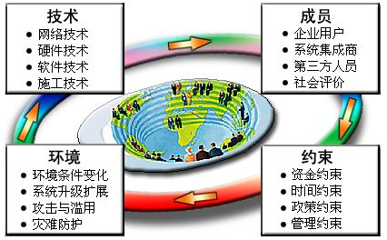
1.1.3 网络工程的特点
网络系统集成的复杂性
Notes:
技术领域广
牵涉人员多
环境动态变化
多种约束限制
协调非常重要
1. ‌攻击（Attack）‌
攻击是指有目的地试图破坏、窃取、篡改或干扰系统、网络或数据的机密性、完整性或可用性的行为。常见的攻击类型包括：
‌主动攻击‌：如DDoS攻击（分布式拒绝服务）、恶意软件（病毒、勒索软件）、中间人攻击（MITM）、SQL注入等。
‌被动攻击‌：如窃听（网络流量监听）、数据嗅探等，通常不直接破坏系统，但窃取敏感信息。
2. ‌滥用（Abuse）‌
滥用通常指对系统或资源的非授权或不正当使用，可能不直接表现为恶意攻击，但违反了使用政策或法律。例如：
‌权限滥用‌：内部人员越权访问敏感数据。
‌资源滥用‌：如利用公司服务器挖矿（加密货币）、垃圾邮件发送、账号共享等。
‌服务滥用‌：如API接口的过度调用（拒绝服务的前兆）或爬虫恶意抓取数据。

Slide 25
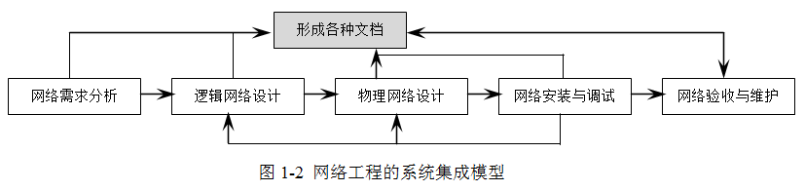
1. 1.4 网络系统集成的过程和要素
网络系统集成模型

Slide 26
1. 1.4 网络系统集成的过程和要素
网络需求分析：用来确定该网络要支持的业务、要完成的网络功能、要达到的性能等；
逻辑网络设计：确定逻辑设计目标、网络服务评价、技术选项评价、技术决策。包括网络拓扑、IP划分、选择路由协议、网络管理方案、网络安全等级和方案等；
物理网络设计：网络环境设计、结构化布线系统设计、网络机房设计、供电系统设计，网络技术选择、物理设备选型等；

Slide 27
1. 1.4 网络系统集成的过程和要素
网络安装与调试：按照设备连接图和施工阶段图进行组网，并在组网过程中进行阶段测试。整理各种技术文档资料，在施工安装、调试及维护阶段做好记录，包括发现的问题和解决的措施，为后期维护提供支持；
网络验收与维护：网络整体运行，测试各个设备的工作性能、网络连通性能、请求响应性能等，对网络是否满足需求进行测试检查。

Slide 28
网络系统集成的过程和要素
网络需求分析：从软件工程学和管理信息系统引入的概念，是任何一个网络项目开始的第一个环节，也是关系一个网络项目成功与否的关键。
用户需求分析
技术需求分析
需求分析文档编写

Slide 29

网络系统集成的过程和要素
了解用户方网络建设的需求，或用户对原有网络升级改造的要求。网络设备选型要突出实用、好用、够用的原则，不可能也没必要实现所谓“一步到位”
网络需求分析做得透，网络工程方案的设计就会赢得用户方认可；网络体系结构设计的好，网络系统实施就相对容易得多
如果没有对用户网络组建需求进行充分的调研，不能与用户方达成共识；那么随意需求就会贯穿整个网络组建项目的始终，并破坏网络组建项目的计划和预算

Slide 30
需求调查文档记录
在整个需求分析的过程中，按照一定的规范编写需求分析的相关文档，不但可以帮助项目成员将需求分析结果更加明确化，也为以后系统集成做了文本形式的备忘；并且为网络系统集成商日后的类似项目提供有益的借鉴和范例，是网络系统集成商在项目开发中积累的符合自身特点的经验财富。
需求分析中需要编写的核心文档是“网络工程设计描述书”，也是开发与实施过程中项目成员主要可供参考的文档。需求分析还可产生“需求规格说明书”作为分析结果。
还需要编写“用户调查报告”和“市场调研报告”来辅助说明。各种文档最好有一定的规范和固定格式，以便增加文档的可读性，方便阅读者快速理解文档内容。
Notes:
网络工程设计描述书（需求分析说明书） 需求规格说明书

Slide 31
用户调查活动内容
调查的主要内容如下：
（1）网络当前及日后可能出现的功能需求。
（2）客户对网络的性能（如访问速度、平滑升级）的要求和可靠性的要求。
（3）客户现有的网络设施和计算机的数量，准备增加的计算机数量。
（4）网络中心机房的位置和实际运行环境。
（5）综合布线信息点的数量和安装位置。
（6）综合布线设备间、配线间的数量和安装位置。

Slide 32
用户调查活动内容
（7）网络应用系统总体风格及美工效果（必要的时候用户可以提供参考系统，或者由网络系统集成商向用户提供）。
（8）网络应用系统的功能及用户可投入的资金分配。
（9）网络安全性、可管理性及对可维护性的要求。
（10）项目完成时间及进度（可以根据合同确定）。
（11）明确项目完成后的维护责任。

Slide 33
市场调研活动内容
市场调研的重点应该放在主要竞争对手的产品，或类似网络系统的有关信息上。
（1）市场调研可以包括下列内容：
① 市场中同类网络产品的确定。
② 调研网络的使用范围和访问人群。
③ 调研网络系统的功能设计
④ 简单评价所调研的网络情况。

Slide 34
市场调研活动内容
（2）对市场同类产品或系统调研结束后，所撰写“市场调研报告”主要包括以下要点：
① 概要说明。
② 内容说明。
③ 被调研网络应用系统的可借鉴的功能设计。
④ 被调研网络应用系统的不可借鉴的功能设计
⑤ 分析同类网络系统和主要竞争对手产品或已完成的系统集成项目的弱点和缺陷，以及本公司在系统集成方面的优势。
⑥ 资料汇编。

Slide 35
网络工程设计描述书
（1）网络系统总体功能和各组成部分的细节功能。
（2）网络用户界面（初步）。
（3）网络运行的软/硬件环境（交换机，路由器，服务器，操作系统等）。
（4）网络系统性能定义。
（5）网络系统的软件和硬件接口与配置清单。
（6）确定网络维护的要求。
（7）确定网络系统运行环境的要求（机房，设备间、配线间，光缆、电缆敷设，供配电，电气保护，接地和防雷击等）。

Slide 36
网络工程设计描述书
（8）网络应用系统的总体风格及美工效果。
（9）网络应用系统数据的大概数量。
（10）网络管理及维护总体功能和各组成部分的细节功能。
（11）网络安全与可靠的总体功能和各组成部分的细节功能。
（12）网络测试与验收指标。
（13）Web页面特殊效果及其数量。
（14）项目完成时间及进度（根据合同确定）。
（15）明确项目完成后的维护责任。

Slide 37
网络需求规格说明书框架
1. 引言 1.1 整体描述 1.2网络工程项目约束
2. 网络描述 2.1网络内容表示 2.2 网络拓扑结构 2.3网络层次表示 ⅰ核心 ⅱ汇聚 ⅲ接入
3. 功能描述 3.1功能划分 3.2功能描述 ⅰ处理说明 ⅱ限制∕局限 ⅲ 性能需求 ⅳ 设计约束 ⅴ 支撑图 3.3 管理描述 ⅰ管理规格说明 ⅱ 设计约束
4. 行为描述 4.1系统安全、稳定状态 4.2 事件和响应
5. 检验标准 5.1.性能范围 5.2测试种类 5.3 期望的网络响应 5.4 特殊的考虑
6. 参考文献
7. 附录

Slide 38
1.1.5 网络系统集成的主体结构
网络工程三方结构
  网络工程建设是一项复杂的系统工程，工程建设通常有多个主体参与。主要的主体包括需要建设计算机网络的单位、网络工程设计单位、网络工程施工单位和工程监理单位等。一般的网络工程采用三方结构模型，所谓的三方结构是指工程甲方、工程乙方和工程监理方。

Slide 39
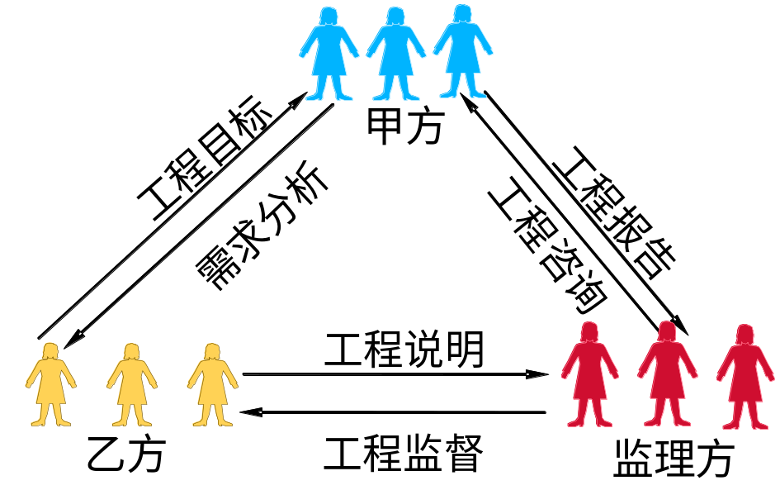
1.1.5 网络系统集成的主体结构
网络工程三方结构

Slide 40
1.1.5 网络系统集成的主体结构
网络工程甲方
  是需要建设计算机网络的单位，也称用户，是计算机网络工程的提出者和投资方 。
  甲方的人员组成主要包括行政联络人和技术联络人。
    行政联络人是甲方的工程负责人，一般由甲方的行政领导担任 。
    技术联络人是甲方的工程技术负责人
  甲方的职责是编制标书、组织招投标、监督工程、组织网络专家对计算机网络工程进行可行性论证等。

Slide 41
1.1.5 网络系统集成的主体结构
网络工程监理方
  是指为了帮助用户建设一个性价比最优的网络系统，在网络工程建设过程中，给用户提供前期咨询、网络方案论证、确定系统集成商、网络质量控制等服务。
  提供工程监理服务的机构就是监理方，工程监理方的人员组织包括总监理工程师、监理工程师、监理人员等。
  网络工程监理方的主要职责是：帮助用户做好需求分析、选择好的系统集成商、控制工程进度、控制工程质量、作好各项测试工作。

Slide 42
1.1.5 网络系统集成的主体结构
网络工程乙方
  工程乙方是计算机网络工程的承建者。
  网络工程的量比较大，可以由多个公司承担网络工程的建设任务。
  乙方的主要职责是：编制投标书、签订工程合同、进行用户需求调查、规划设计、制订实施计划、产品选型、系统集成、合同规定的其它工作等。
  经销商、系统集成商以及设备开发商。

Slide 43
1.1.5 网络系统集成的主体结构
网络工程乙方
  成为合格系统集成商的必备条件 。
    具备承担网络系统的分析与设计、软硬件设备选型与配套、应用软件开发、工程项目组织管理与协调、系统安装调试及提供系统维护服务的能力。
    有一支从事网络系统集成的高水平技术队伍。
    具备完成网络系统集成任务的调试环境及设备。
    有完成网络系统工程建设的经验和业绩。这是网络建设单位最感兴趣的资质。
    有充足的资金支持。

Slide 44
1.1.5 网络系统集成的主体结构
网络工程乙方
  系统集成资质等级评审条件。
    一级资质：具有独立承担国家级、省部级、行业级、大中小型企业级等各类信息系统集成能力；
    二级资质：具有独立承担省部级、行业级、大中小型企业级或合作承担国家级等各类信息系统集成能力；
    三级资质：具有独立承担中小型企业级或合作承担大型企业等各类信息系统集成能力；
    四级资质：具有独立承担小型企业级或合作承担中型企业等各类信息系统集成能力；

Slide 45
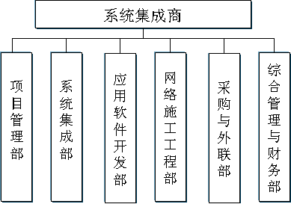
1.1.5 网络系统集成的主体结构
网络工程乙方
  系统集成商的组织结构 。

Slide 46
1.1.5 网络系统集成的主体结构
网络工程乙方组织结构
  项目管理部：解决系统集成项目的非技术性问题，责任人为项目经理，主要负责系统集成项目目标定立，项目规划，项目跟踪、变更控制、项目复审、项目保证、费用估算、风险评测、项目分包、项目验收鉴定等工作；
  系统集成部：解决系统集成的技术性问题，如需求调研分析、网络方案设计、网络设备选型、组网工程、网络维护管理、网络应用平台构筑、网络工程测试等；
  应用软件开发部：针对用户需求开发各种应用软件；

Slide 47
1.1.5 网络系统集成的主体结构
网络工程乙方组织结构
  网络施工工程部：负责网络建筑施工、综合布线等，可外包；
  采购与外联部：采购网络及资源设备（项目利润）；
  综合管理与财务部：配合项目管理部完成系统项目概预算、账目处理、账务结算等日常财务管理。综合管理人员主要负责文秘、接待、宣传推广等事务工作，为公司提供后勤保障。

Slide 48
网络工程人员组成
1．项目经理
（1）职责。制定网络工程的目标；制定各个工作的详细任务表，跟踪这些任务的执行情况并进行控制；组织会议对工程进行评审；综合具体情况，对各种不同方案进行取舍并做出决定；协调项目参与人员之间的关系；项目费用估算、风险评测；项目分包和项目验收鉴定等工作。
（2）人员要求。对网络工程有激情、具有领导才能；对问题能正确而迅速地做出确定；能充分利用各种渠道和方法来解决问题；能跟踪任务，有很好地日程观念；能在压力下工作。

Slide 49
网络工程人员组成
2．系统分析员
（1）职责。了解用户需求，写出《网络工程需求规约》；建立用户网络工程原型。
（2）人员要求。担任系统分析员的人员应该善于协调，并且具有良好的沟通技巧；担任此角色的人员必须要有具备系统工程理论、网络工程业务和技术领域知识的才能。
3．工程设计员
（1）职责。定义综合布线、网络拓扑的结构和子系统划分以及各个子系统之间的关联；画出综合布线图、网络拓扑图及网络体系结构图，进行网络工程详细设计。
（2）人员要求。掌握网络工程分析与设计技术，熟悉2-3种综合布线、网络设备产品的功能和技术指标。

Slide 50
网络工程人员组成
4．综合布线员
（1）职责。按项目的要求进行综合布线材料和通信介质选型；进行工作区子系统、水平区子系统、管理子系统、干线子系统、建筑子系统、设备间子系统的设计、安装及布线系统测试。
（2）人员要求。具有良好的综合布线技能和工程测试技术。比如，获得AMP综合布线、Fluke测试等认证的网络布线工程师。
5．系统集成员
（1）职责。按项目的要求进行设备选型、安装调试；进行网络操作系统平台构建、网络应用基础平台构建，以及网络工程测试和验收等。重点解决系统集成项目的技术性问题。
（2）人员要求。具有良好的系统集成技能和工程测试技术。比如，获得CCNA（CCNP）、MCSE（MCDBA）等认证的网络系统工程师。
Notes:
AMP是AMP NETCONNECT泰科电子公司的简称，位于美国马萨诸塞州，是全球电气、电子和光纤连接器以及互连系统的首要供货商。
Fluke是福禄克电子仪器仪表公司是世界领先的电子测试工具生产、分销和服务商。
CCNA Cisco Certified Network Associate 思科认证网络支持工程师
CCNP Cisco Certified Network Professional 思科认证网络高级工程师
CCIE Cisco Certified Internetwork Expert 思科认证互联网专家
MCSE 微软认证系统工程师 MCDBA 微软认证数据库管理员

Slide 51
网络工程人员组成
6. 程序设计员
（1）职责。按项目的要求定义应用系统的开发方法、软件模块化属性以及各个模块之间的关联，画出软件体系结构图；进行数据库设计；按项目的要求进行编码和单元测试。
（2）人员要求。掌握面向对象的分析与设计技术；具有良好的编程技能和测试技术。
7．工程测试员
（1）职责。进行综合布线测试、网络系统（硬件、软件）测试，描述测试结果，提出问题解决方案。
（2）人员要求。了解被测试的系统，具备诊断和解决问题的技能和工程技能。

Slide 52
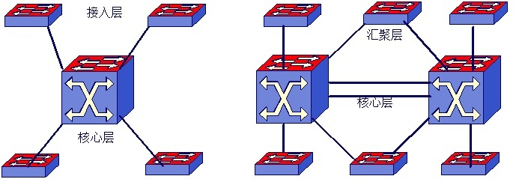
网络拓扑结构
网络系统集成通常采用以太网交换技术。以太网的逻辑拓扑是总线结构，以太网交换机之间的连接，可称为物理拓扑。中小型、小型网络一般可采用星型结构，如图1.11所示。对于大中型网络考虑链路传输的可靠性，可采用冗余结构（网状型），如图1.12所示
图1.11 星型拓扑图 图1.12双星型冗余拓扑图

Slide 53
网络拓扑结构
确定网络的物理拓扑结构是整个网络方案规划的基础。选择物理拓扑结构时，应该考虑的主要因素有以下几点 ：
（1）地理环境
（2）传输介质与距离
（3）可靠性

Slide 54
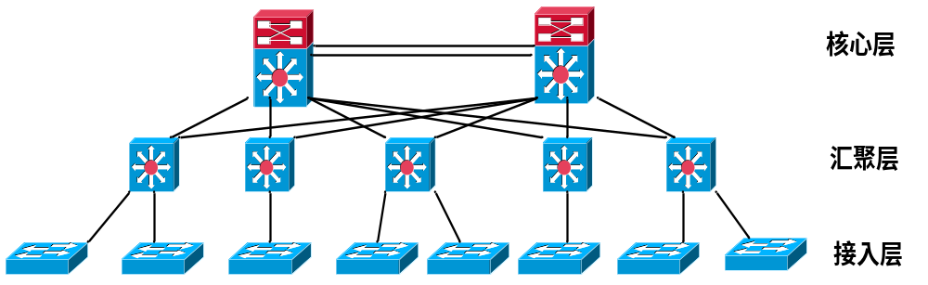
网络系统层次划分
典型的三层结构
核心层
汇聚层
接入层
主干网络称为核心层，主要连接全局共享服务器、建筑楼宇等，或在一个较大型建筑物内连接多个交换机配线间。
汇聚层的存在与否，取决于网络规模的大小。
根据需要在中间设置汇聚层，汇聚层上连核心层、下连接入层。
连接信息点的“毛细血管”线路及网络设备称为接入层。

Slide 55
网络系统层次划分
典型的三层结构
核心层
汇聚层
接入层
分层设计有助于分配和规划带宽，有利于信息流量的局部化，也就是说全局网络对某个部门的信息访问的需求很少（如财务部门的信息，只能在本部门内授权访问），在这种情况下部门业务服务器即可放在汇聚层。这样局部的信息流量传输不会波及到全网，使部门内的信息尽可能在本部门局域网内传输，以减轻主干信道的压力和确保信息不被非法监听。

Slide 56
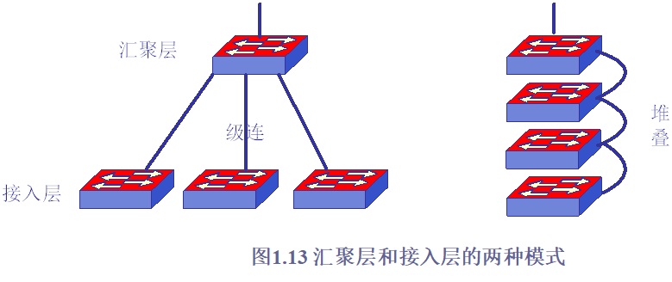
网络系统层次划分
汇聚层的存在与否，取决于网络规模的大小。交换机间如果采用级连方式，即将一组固定端口交换机上联到一台背板带宽和性能较高的汇聚交换机上，再由汇聚交换机上联到主干网的核心交换机。如果采用多台交换机堆叠方式扩充端口密度，其中一台交换机上联，则网络中就只有接入层，如图1.13所示。

Slide 57
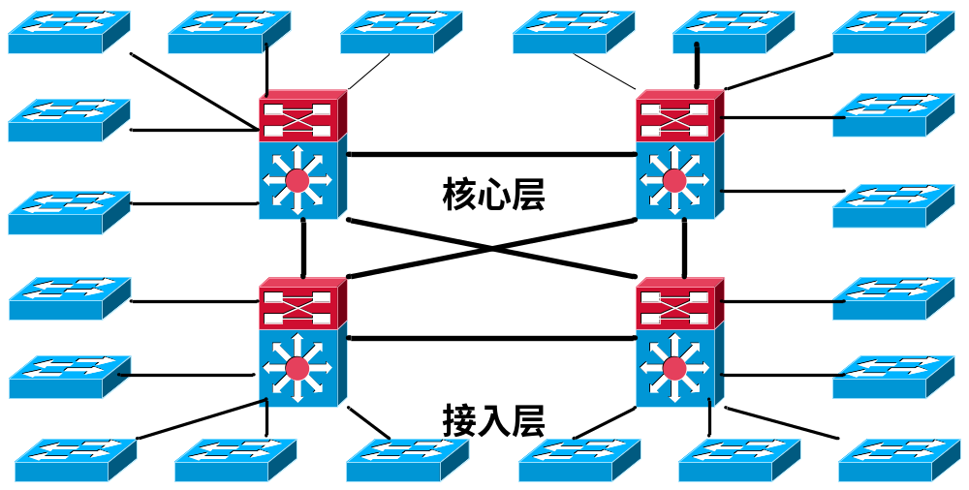
高效的扁平结构
网络结构扁平化，通过扩展核心节点、压缩掉汇聚节点，接入层直连核心层的技术措施，减少了网络物理和逻辑连接级数，提供了网络服务响应速度。

Slide 58
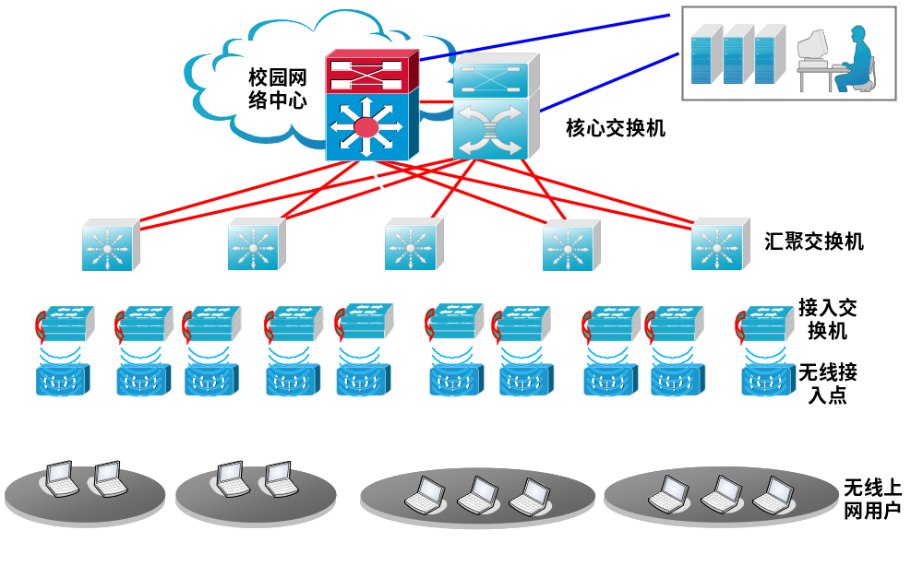
有线网与无线网的融合

Slide 59
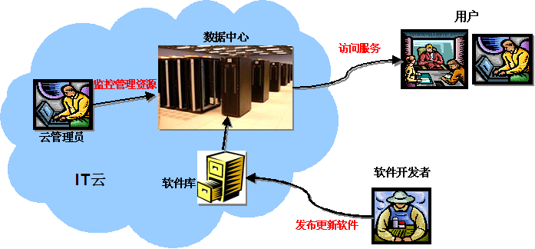
1.1.7 云计算数据中心
云计算是一种计算模式：把IT资源、数据、应用作为服务通过网络提供给用户
云计算是一种基础架构管理方法论：把大量的高度虚拟化的资源管理起来，组成一个大的资源池，用来统一提供服务

Slide 60




云计算的分类
按提供的服务类型
按云服务的对象
应用系统
操作系统+应用服务引擎
公有云
应用平台
应用软件
基础设施
面向外部用户需求，通过开放网络提供云计算服务
IDC，GoogleApp，Saleforce在线CRM
(IaaS)
(PaaS)
(SaaS)
私有云
Infrastructure as a Service
以服务的形式提供虚拟硬件资源，如虚拟主机/存储/网络/数据库管理等资源。
用于无需购买服务器、网络设备、存储设备，只需通过互联网租赁即可搭建自己的应用系统
Platform as a Service
提供应用服务引擎，如互联网应用编程接口/运行平台等。
用户基于该应用服务引擎，可以构建该类应用。
Software as a Service
用户通过Internet (如浏览器)来使用软件。用户不必购买软件，只需按需租用软件
大型企业按照云计算的架构搭建平台，面向企业内部需求提供云计算服
企业内部数据中心等
混合云
兼顾以上两种情况的云计算服务
Amazon Web Server等既为企业内部又为外部用户提供云计算服务
Notes:
互联网数据中心(Internet Data Center)
Google Apps 是 Google 提供的一项“软件即服务”产品，用于企业消息传输、协作和安全。
Salesforce: 客户关系管理(CRM) 软件服务提供商

Slide 61
云计算的特点
云计算为用户带来的价值
简化了IT管理工作
提高了IT管理的效率
节约了成本，保护环境
  排放热量减少60%以上
  空间占用减少80%
  灾难恢复时间减少85%
快速满足业务需求
动态性
  能够监控计算资源，并根据已定义的规则自动地平衡资源的分配。
虚拟性
  计算资源的物理位置及底层的基础架构对于用户来说是透明和不相关的
扩展性
  可以将复杂的工作负载分解成小块的工作，并将工作分配到可逐渐扩展的架构中。
有效性
  基于服务为导向的架构，动态地分配和部署共享的计算资源。
灵活性
  可以支持多种计算机应用类型，且同时支持消费者应用和商业应用。

Slide 62
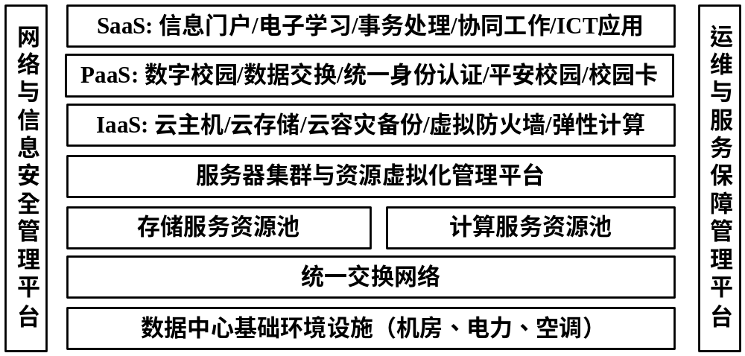
高校云计算数据中心模型

Slide 63
1.1.8 网络安全问题
网络安全前期防范
网络安全在线保护
网络安全有效性与实用性
网络安全等级划分与管理
机密性
(Confidentiality)
完整性 可用性
（Integrity ） (Availability)
管理/人员安全
数据/信息安全
运行安全
实体/物理安全
信息安全分层结构
面向应用的信息安全框架

Slide 64
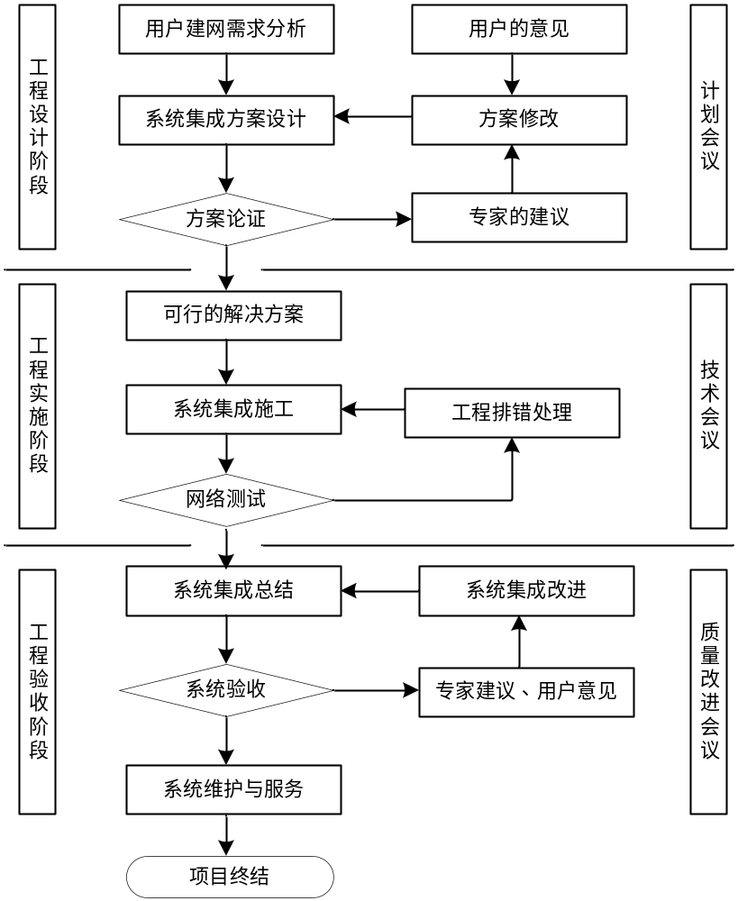

1.1.9 网络工程需求设计与实施步骤
网络工程需求设计阶段
网络工程实施阶段
网络工程验收和维护阶段

Slide 65
网络系统集成的内容
需求分析
技术方案设计
产品选型
网络工程经费预算
综合布线系统与网络工程施工
软件平台配置
网络系统测试
应用软件开发（可选项）
网络技术支持
网络应用和技术培训
网络工程验收

Slide 66
1.2 网络体系结构
网络的体系结构和协议
OSI参考模型
TCP/IP模型
局域网参考模型

Slide 67
1.2.1 网络的体系结构和协议
网络协议
语法、语义和时序
体系结构
完成计算机间的协同工作，把计算机间互连的功能划分成具有明确定义的层次，规定了同层次进程通信的协议及相邻层之间的接口服务

Slide 68
1.2.1 网络的体系结构和协议
结构化方式设计：独立、联系
层次，每一层次在逻辑上相互独立，且都具有特定的功能
每一层的目的是向上一层提供一定的服务。
协议：同层次的通信
接口：相邻层次的通信
LAN、WAN、MAN
有线网、无线网
Notes:
LAN（local area network）、WAN（ wide area network ）、MAN（ Metropolitan area networks ） 局域网 广域网 城域网

Slide 69
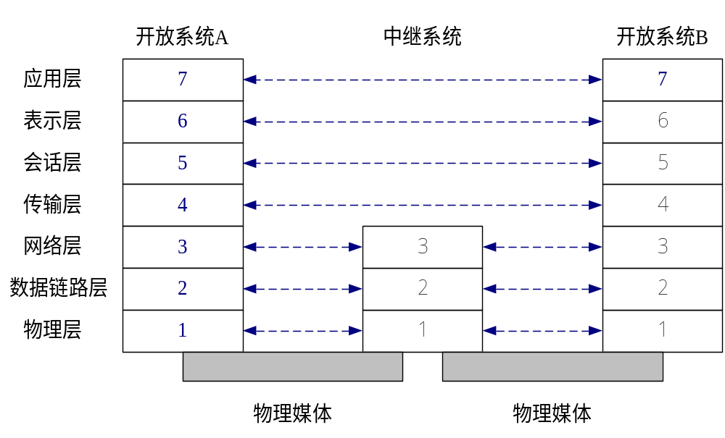
1.2.2 OSI参考模型

Slide 70
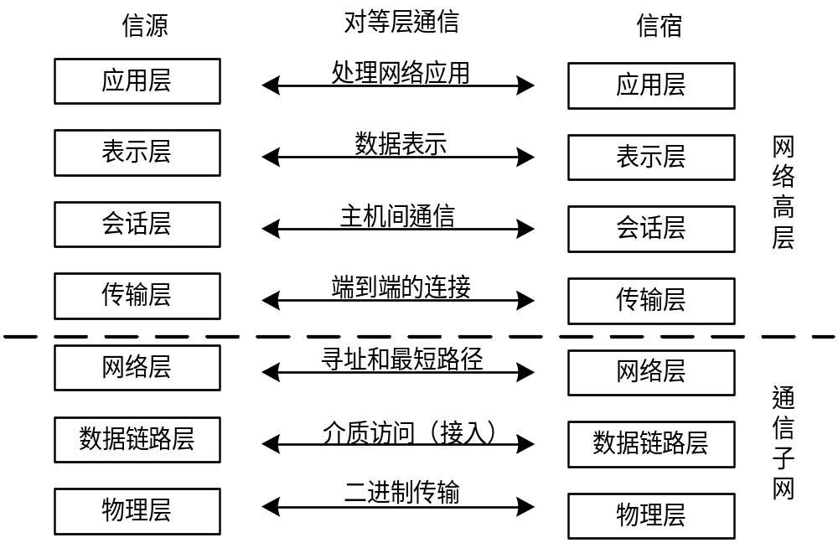
1.2.2 OSI参考模型
体系结构
服务定义
协议规格

Slide 71
PDU与数据封装
OSI参考模型中，对等层协议之间交换的信息单元统称为协议数据单元（Protocol Data Unit，PDU）。
传输层及以下各层的PDU有各自特定的名称：
传输层——数据段（Segment），
网络层——分组数据报文（Packet），
数据链路层——数据帧（Frame），
物理层——二进制比特流（Bit）

Slide 72
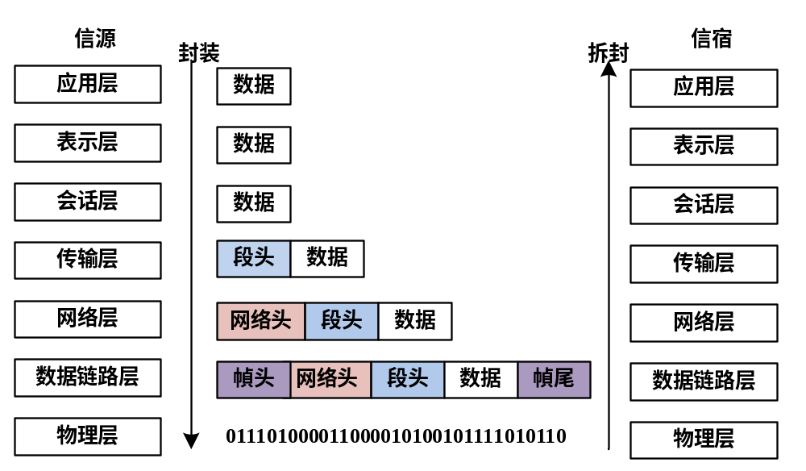
数据多层封装与拆封

Slide 73
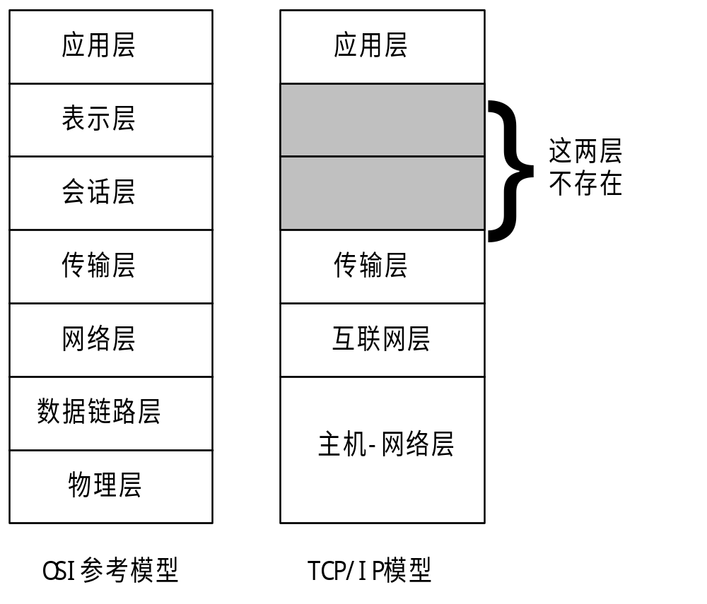
1.2.3 TCP/IP参考模型

Slide 74
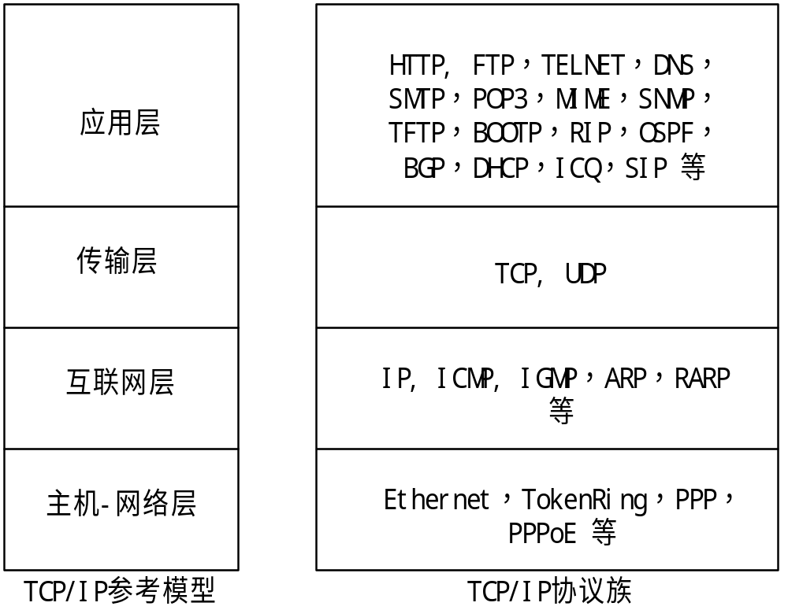
1.2.3 TCP/IP参考模型
Notes:
MIME(Multipurpose Internet Mail Extensions)多用途互联网邮件扩展类型。是设定某种扩展名的文件用一种应用程序来打开的方式类型，当该扩展名文件被访问的时候，浏览器会自动使用指定应用程序来打开。多用于指定一些客户端自定义的文件名，以及一些媒体文件打开方式。它是一个互联网标准，扩展了电子邮件标准，在1992年最早应用于电子邮件系统，但后来也应用到浏览器。服务器会将它们发送的多媒体数据的类型告诉浏览器，而通知手段就是说明该多媒体数据的MIME类型，从而让浏览器知道接收到的信息哪些是MP3文件，哪些是Shockwave文件等等。服务器将MIME标志符放入传送的数据中来告诉浏览器使用哪种插件读取相关文件
FTP 是完整、 面向会话、 常规用途文件传输协议。 tcp端口21
TFTP（Trivial File Transfer Protocol,简单文件传输协议）是TCP/IP协议族中的一个用来在客户机与服务器之间进行简单文件传输的协议，提供不复杂、开销不大的文件传输服务。端口号为udp69
ICQ：即时通讯软件
RIP:（ Routing Information Protocol ）路由信息协议,是一种内部网关协议（IGP）
OSPF（ Open Shortest Path First，开放最短路径优先）内部网关路由选择协议
BGP （边界网关协议，Border Gateway Protocol ）是自治系统之间的路由选择协议
ICMP, Internet Control Message Protocol, Internet控制报文协议
IGMP, Internet Group Management Protocol, Internet 组管理协议，用于组播
令牌环网（Token Ring）令牌总线（Token Bus）
PPP，Point to Point Protocol，点对点协议在点对点连接上传输多协议数据包（面向字符）
PPPoE，PPP over Ethernet，以太网上的传输PPP数据包的协议，使一个以太网的所有主机可以通过一台远程终端拨号上网 PPP + PPPoE + Ethernet

Slide 75
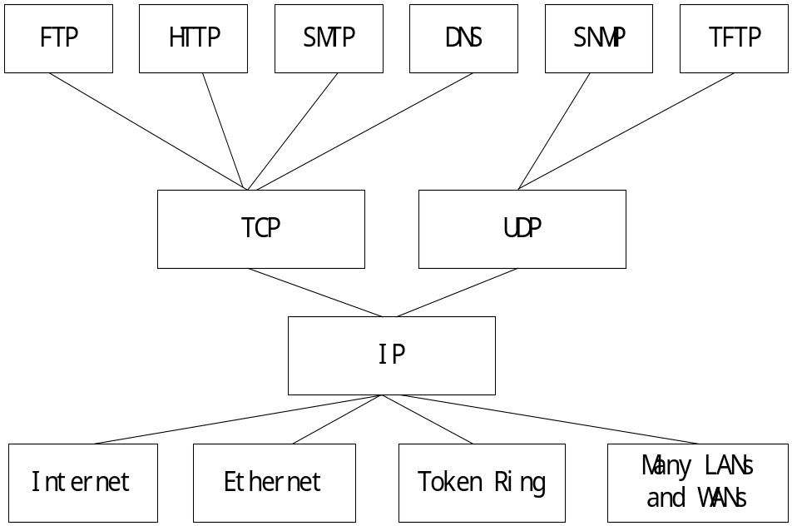
1.2.3 TCP/IP体系结构
1. TCP/IP协议
(1)协议集
FTP –文件传输协议；
HTTP –超文本传输协议；
SMTP –简单邮件传输协议；
DNS –域名解析服务系统；
TFTP –一般文件传输协议；
SNMP –简单网络管理协议；
TCP –文件传输控制协议；
UDP –用户报文协议；
IP –网际互连协议。

Slide 76
1.2.3 TCP/IP参考模型
BOOTP协议，英文原义：Bootstrap Protocol
中文释义：自举协议
该协议是一个基于TCP/IP协议的协议，它可以让无盘站从一个中心服务器上获得IP地址，为局域网中的无盘工作站分配动态IP地址，并不需要每个用户去设置静态IP地址。使用BOOTP协议的时候，一般包括Bootstrap Protocol Server（自举协议服务端）和Bootstrap Protocol Client（自举协议客户端）两部分。
应用：该协议主要用于有无盘工作站的局域网中，客户端获取IP地址的过程如下：首先，由BOOTP启动代码启动客户端，这个时候客户端还没有IP地址，使用广播形式以IP地址0.0.0.0向网络中发出IP地址查询要求。接着，运行BOOTP协议的服务器接收到这个请求，会根据请求中提供的MAC地址找到客户端，并发送一个含有IP地址、服务器IP地址、网关等信息的FOUND帧。最后，客户端会根据该FOUND帧来通过专用TFTP服务器下载启动镜像文件，模拟成磁盘启动。
Notes:
0.0.0.0 表示整个网络，即网络中的所有主机。它的作用是帮助路由器发送路由表中无法查询的包。

Slide 77
1.2.3 TCP/IP参考模型
动态主机配置协议DHCP(Dynamic Host Configuration Protocol）提供了一种称为即插即用连网(plug-and-play networking)的机制[RFC 2131]。这种机制允许一台计算机加入新的网络并获取IP地址而不用手工参与。
DHCP对运行客户软件和服务器软件的计算机都适用。当运行客户软件的计算机移至一个新的网络时，就可使用DHCP获取其配置信息而不需要手工干预。DHCP给运行服务器软件而位置固定的计算机指派一个永久地址，当这计算机重新启动时其地址不变。
DHCP使用客户服务器方式。当一台计算机启动时就广播一个DHCP请求报文，DHCP服务器收到请求报文后返回一个DHCP回答报文。DHCP服务器先在其数据库中查找该计算机的配置信息。若找到，则返回找到的信息。若找不到，则从服务器的按需分配的地址库中取一个地址分配给该计算机。
DHCP报文使用UDP用户数据报传送（UDP再使用IP传送），因此DHCP在协议中的位置应当是在应用层。DHCP服务器使用的熟知端口号是67，而DHCP客户使用的熟知端口号是68。

Slide 78
1.2.3 TCP/IP参考模型
SIP(Session Initiation Protocol)是由IETF定义，基于IP的一个应用层控制协议。
SIP是基于纯文本的信令协议，可以管理不同接入网络上的会晤。会晤可以是终端设备之间任何类型的通信，如视频会晤、即时信息处理或协作会晤。该协议不会定义或限制可使用的业务。传输、服务质量、计费、安全性等问题都由基本核心网络和其它协议处理。
SIP得到了微软、AOL(美国在线)等厂商及IETF和3GPP等标准制定机构的大力支持。
支持SIP的网络将提供一个网桥，以扩展向互联网和无线网络的各种设备提供融合业务能力。 SIP的技术优势：
  独立于接入：SIP可用于建立与任何类型的接入网络的会晤，同时还使运营商能够使用其它协议。
  会晤和业务独立：SIP不限制或定义可以建立的会晤类型，使多种媒体类型的多个会晤可以在终端设备之间进行交换。
  协议融合：SIP可以在无线分组交换域中提供所有业务的融合协议。
Notes:
SIP： 多媒体通信协议。它是一个基于文本的应用层控制协议，用于创建、修改和释放一个或多个参与者的会话。开发目的是用来帮助提供跨越因特网的高级电话业务

Slide 79
1.2.3 TCP/IP参考模型
用户数据
应用协议
应用头部
用户数据
应用层PDU
TCP协议
TCP头部
应用头部
用户数据
TCP段
IP协议
IP头部
TCP头部
应用头部
用户数据
IP数据报
以太网协议
以太网头部
IP头部
TCP头部
应用头部
用户数据
以太网尾部
以太网
以太网帧

Slide 80
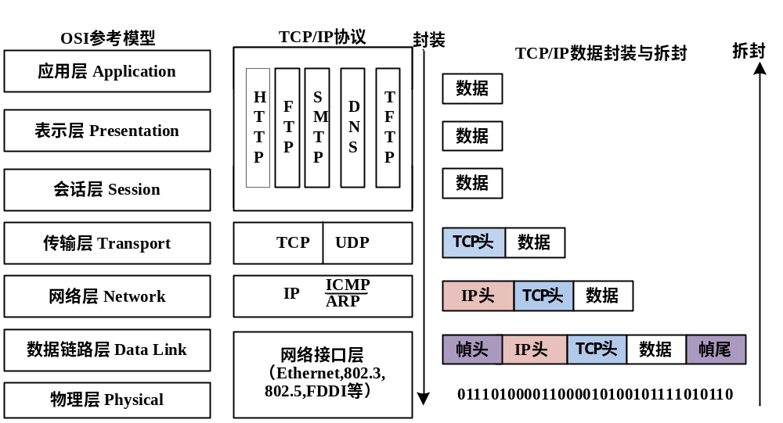
TCP/IP体系结构及功能

Slide 81
TCP/IP的传输层
传输层的两项主要功能：
  流量控制：通过滑动窗口实现；
  可靠传输：由序号和确认来实现。
传输层提供了TCP和UDP两种传输协议：
  TCP是面向连接的、可靠的传输协议。它把报文分解为多个段进行传输，在目的站再重新装配这些段，必要时重新发送没有收到的段。
  UDP是无连接的。由于对发送的段不进行校验和确认，因此它是“不可靠”的。

Slide 82
传输层提供了两种传输协议
应用层
面向连接的
●TCP
无连接的
●UDP
传输层
网际层
网络接口

Slide 83
TCP/UDP 端口号
TCP和UDP都用端口(socket)号把信息传到上层。
端口号指示了正在使用的上层协议。
F
T
P
T
e
l
n
e
t
S
M
T
P
D
N
S
T
F
T
P
S
N
M
P
应用层
保留的端口号：
＜255，公共应用
255-1023，公司
＞1023，未规定
21
23
25
53
69
161
传输层
TCP UDP
Notes:
QQ：客户端默认端口UDP4000 QQ服务端端口UDP8000。

Slide 84
TCP/IP网际层的四个主要协议
应用层
TCP
UDP
传输层
●IP
●ICMP
●ARP
●RARP
传输层
网际层
6
17
网络接口
网际层
IP
IP数据报的协议域确定目的端的上层协议

Slide 85
TCP/IP体系结构各层的功能
（1）网络接口层。该层是整个体系结构的基础部分，负责接收IP层的IP数据报，通过网络向外发送；或接收处理从网络上来的物理帧，抽出IP数据报，向IP层发送。
（2）网络互联层。该层是整个体系结构的核心部分，负责处理互联网中计算机之间的通信，向传输层提供统一的数据报。
（3）传输层。该层是整个体系结构的控制部分，负责应用进程之间的端到端通信。传输层定义了两种协议：传输控制协议TCP与用户数据报协议UDP
（4）应用层。该层是整个体系结构的协议部分，它包括了所有的高层协议，并且总是不断有新的协议加入。

Slide 86
网际控制报文协议（ICMP）
ICMP消息被封装在IP数据报里，用来发送差错报告和控制信息。
ICMP定义了如下消息类型：
目的端无法到达（Destination unreachable）
数据报超时（Time exceeded）
数据报参数错（Parameter problem）
重定向（Redirect）
回声请求（Echo）
回声应答（Echo reply）
信息请求（Information request）
信息应答（Information reply）
地址请求（Address request）
地址应答（Address reply）……
Notes:
ICMP重定向报文是ICMP控制报文中的一种。在特定的情况下，当路由器检测到一台机器使用非优化路由的时候，它会向该主机发送一个ICMP重定向报文，请求主机改变路由。路由器也会把初始数据包向它的目的地转发。

Slide 87

最常用的是“目的无法到达”和“回声”消息
发数据给Z
我不知道如何
到达Z？
用ICMP通知A
A
B
数据网
到Z的数据
目的端无法到达
路由器用ICMP通知目的地不可达的示意图

Slide 88
用PING命令产生的回声及其应答示意图
B可以到
达吗？
可以，
我在这里。
A
B
ICMP回声请求
ICMP回声应答

Slide 89
地址解析协议(ARP, Address Resolution Protocol)
ARP用于将一个已知的IP地址映射到MAC地址。方法：
1）检查ARP高速缓存表；
2）若地址不包含在表中，就向网上发广播来寻找。具有该IP地址的目的站用其MAC地址作为响应。
ARP只能用于具有广播能力的网络。
我需要10.1.0.5
的MAC地址
我就是。
这是我的MAC地址
10.1.0.1
10.1.0.2
10.1.0.5
A
B
C
IP = 10.1.0.5
MAC = ???
IP = 10.1.0.5
MAC = 0800.0020.2C0A

Slide 90
反向地址解析协议(RARP, Reversed ARP)
RARP用于将一个已知的MAC地址映射到IP地址。
RARP要依赖于RARP服务器，该服务器中有一张MAC地址与IP地址的映射表。
需要查找自己IP地址的站点向网上发送包含有其MAC地址的RARP广播，RARP服务器收到后将该MAC地址翻译成IP地址予以响应。
RARP同样只能用于具有广播能力的网络。
我的IP地址
是什么？
我听到广播了。
这是你的IP地址
RARP Server
A
B
C
MAC: 0800.0020.2C0A
IP = ???
MAC = 0800.0020.2C0A
IP = 10.1.0.5

Slide 91
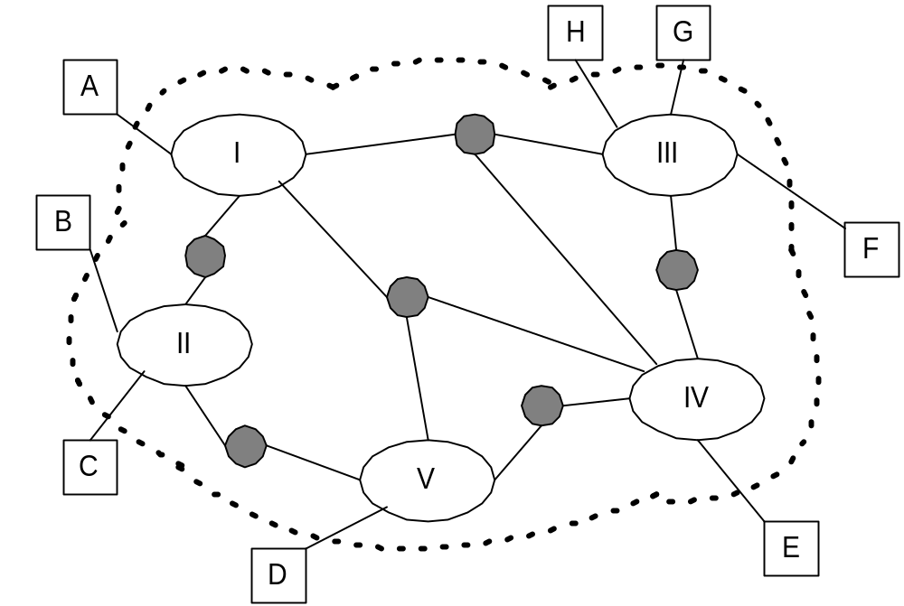
1.2.3 TCP/IP参考模型（7）

Slide 92
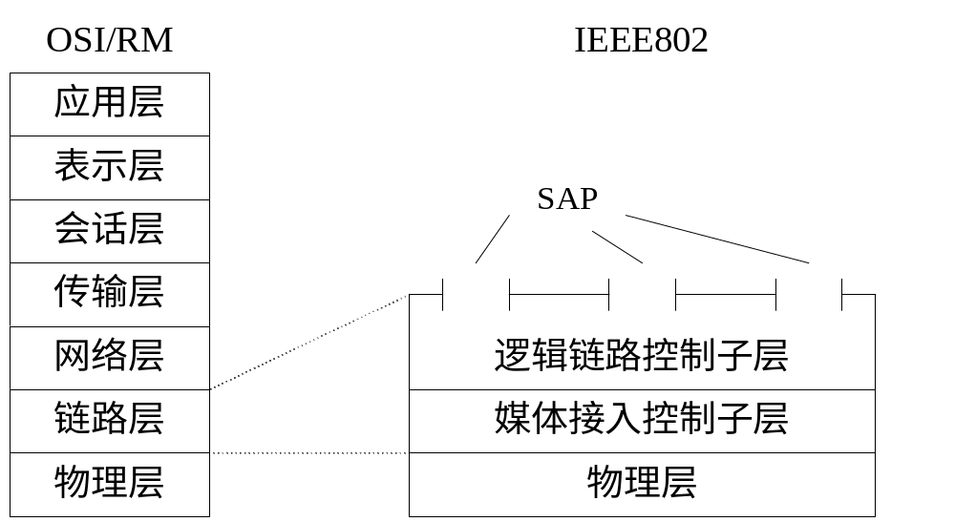
1.2.4 局域网参考模型（1）
Notes:
OSI/RM, Open System Interconnection Reference Model 开放系统互连参考模型
SAP 服务访问点

Slide 93
1.2.4 局域网参考模型
LLC子层
  面向数据帧的传输控制层
  建立和释放数据链路层的逻辑连接
  提供与高层的接口
  差错控制
  给帧加上序号
MAC子层
  负责对物理媒体的使用进行控制。MAC子层的主要功能是：
  将上层交下来的数据封装成帧进行发送（接收时进行相反的过程，将帧拆卸）。
  实现和维护MAC协议（控制使用网络媒体的时间和方法、处理帧的控制信息）。
  位差错的检测。
  寻址

Slide 94
1.2.4 局域网参考模型
标准系列
  802.1(A)―概述、体系结构和网络互连，以及网络管理和性能测量。
  802.1(B)―寻址、网络管理、网间互连及高层接口。
  802.2―逻辑链路控制LLC。
  802.3―CSMA/CD共享总线网。
  802.4―令牌总线网。
  802.5―令牌环形网。
  802.6―城域网，定义了城域网的媒体接入控制和物理层的规范。
  802.7―宽带技术。
  802.8―光纤技术。
  802.9―综合话音数据局域网，定义了LAN-ISDN接口。
  802.10―可互操作的局域网的安全标准（SILS）。
  802.11―无线局域网。
  802.12―需求优先级局域网协议（100VG-AnyLAN）
  802.13―100BASE-X以太网
  802.14―交互式电视网（包括Cable Modem）
  802.15―无线个人网络WPAN，蓝牙技术为基础。
  802.16―宽带无线网络，支持数据、语音和图像的宽带传输。
  802.20 ―移动宽带无线访问技术（MBWA）
Notes:
IEEE 802.14—有线电视(Cable-TV)

Slide 95
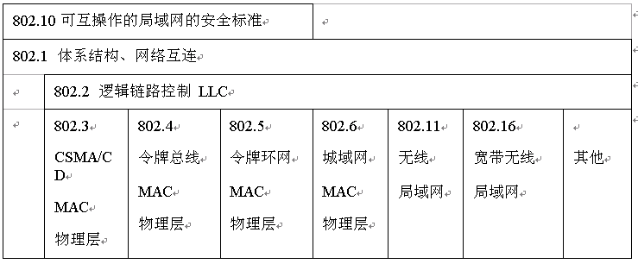
1.2.4 局域网参考模型（4）

Slide 96
1.2.5 通信子网
公共服务网和专网
网络模型和标准独立
接入网:接入网是指骨干网络到用户终端之间的所有设备。其长度一般为几百米到几公里，因而被形象地称为"最后一公里"。由于骨干网一般采用光纤结构，传输速度快，因此，接入网便成为了整个网络系统的瓶颈。接入网的接入方式包括铜线（普通电话线）接入、光纤接入、光纤同轴电缆（有线电视电缆）混合接入、无线接入和以太网接入等几种方式。
X.25/FR/ATM/SONET/DDN/电话网/ISDN/……

Slide 97
1.2.5 通信子网
计算机网络首先是一个通信网络，各计算机之间通过通信媒体、通信设备进行数字通信，在此基础上各计算机可以通过网络软件共享其它计算机上的硬件资源、软件资源和数据资源。
从计算机网络各组成部件的功能来看，各部件主要完成两种功能，即网络通信和资源共享。
计算机网络中实现网络通信功能的设备及其软件的集合称为网络的通信子网。
网络中实现资源共享功能的设备及其软件的集合称为资源子网。
在局域网中，通信子网由网卡、线缆、集线器、中继器、网桥、路由器、交换机等设备和相关软件组成。资源子网由连网的服务器、工作站、共享的打印机和其它设备及相关软件所组成。
在广域网中，通信子网由一些专用的通信处理机（即节点交换机）及其运行的软件、集中器（集中器(Concentrator)是连接终端、计算机或通信设备的中心连接点设备。它能成为电缆会合的中心点）等设备和连接这些节点的通信链路组成。资源子网由上网的所有主机及其外部设备组成。

Slide 98
1.3 网络的拓扑结构
网络的拓扑结构是指网络中节点之间物理的或逻辑的连接方式
两个节点之间的连接线路构成了点对点（Point-to-Point）的物理连接，物理连接的集合构成了网络的物理拓扑
逻辑连接是指在两个节点间直接交换数据信息的连接，又称为链路，逻辑连接的集合构成了网络的逻辑拓扑
网络的拓扑结构用几何的方法描述连接集合和相互连接的节点之间的关系
在计算机网络中有5种基本的拓扑结构：网状、星形、树形、总线型和环形

Slide 99
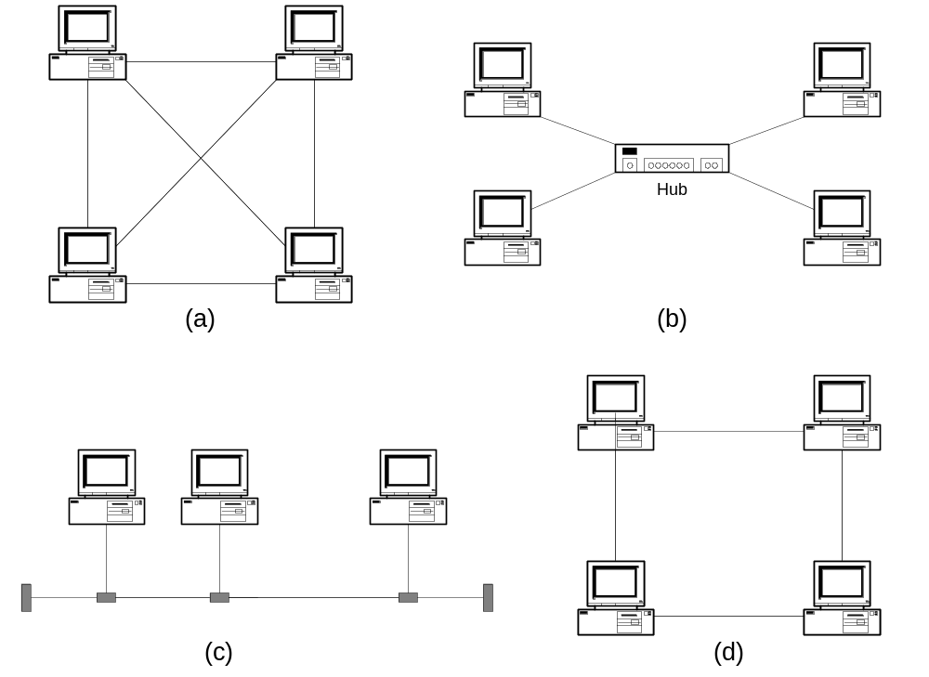
1.3 网络拓扑结构
Notes:
a）网状 b）星型 c）总线型（最简单经济的方式） d）环状（便于提供冗余性）

Slide 100
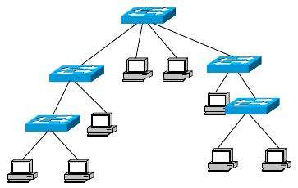
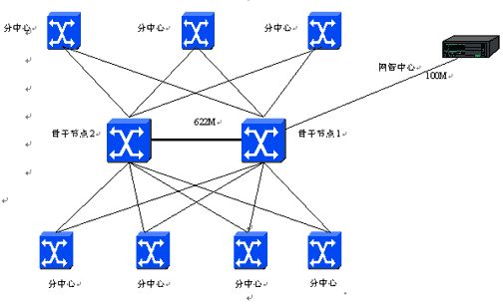
1.3 网络拓扑结构
树型结构
双星型结构

